Slide 1
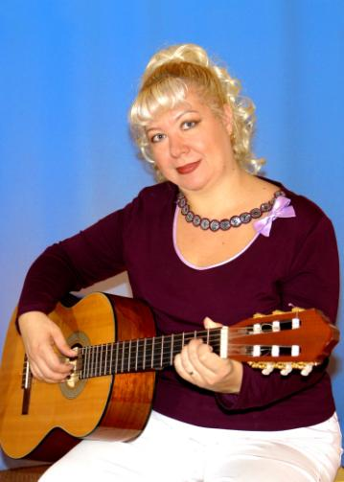
Кочурова Ольга Александровна
Учитель музыки МБОУ «СОШ №12» г. Братска,
Иркутской области
Высшая квалификационная категория

Slide 2
«Через музыку проникнуть в душу!
Через музыку понять себя!
Сердцем красоту ты должен слушать –
Истину откроешь для себя!»

Slide 3
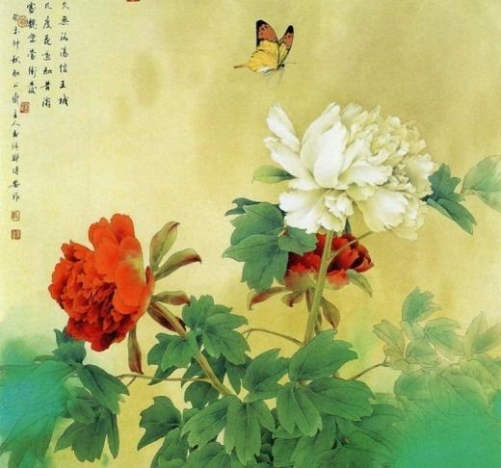
Музыка – это картина в которой живет весь мир
«Мелодия становится
цветком.
Он распускается и
осыпается,
Он делается ветром и
песком,
Летящим на огонь
Весенним мотыльком,
мотыльком…»

Slide 4
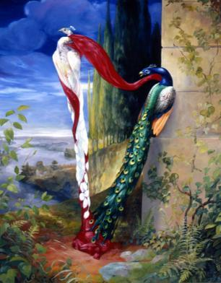
«Музыка –это образ наполненный смыслом»
СЛУШАТЬ
ЧУВСТВОВАТЬ
ПОНИМАТЬ

Slide 5
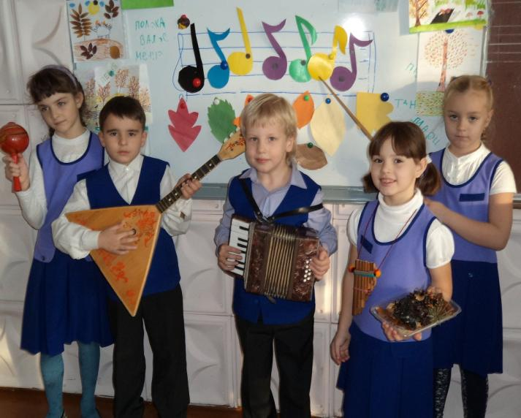
Проблема
Как музыку сделать уроком познания себя, уроком творчества?

Slide 6
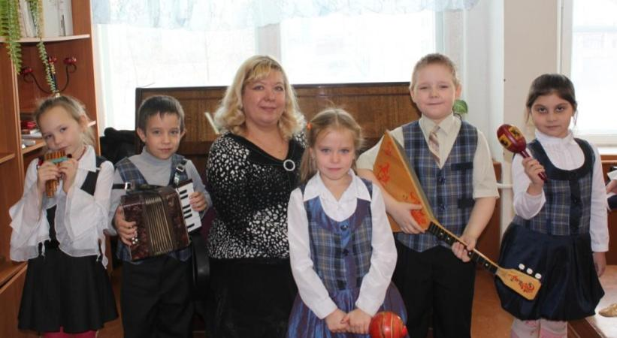
Цель
Раскрыть механизм превращения жизненных явлений в музыкальные образы

Slide 7
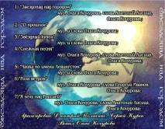
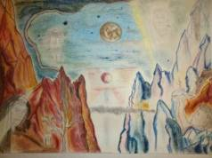
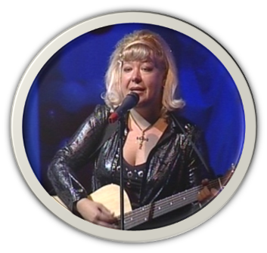
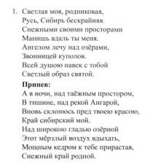
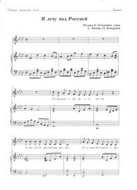

Slide 8
ИННОВАЦИЯ
создание и распространение новшеств
изменениям в характере деятельности
преобразования
изменения в стиле мышления, которые с
этими новшествами связаны
Notes:
В последние годы инновационность в обучении и воспитании – предмет внимания не только педагогов, но и социологов, философов, психологов.
- Инновационное обучение создает новый тип учебно-воспитательного процесса, раскрепощающий личность учителя и ученика.

Slide 9
Разноуровневое обучение
Урок музыки
Творческая группа
«
Внеурочная деятельность
Спец.курс
Кружок

Slide 10
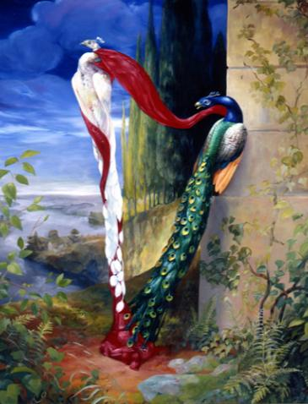
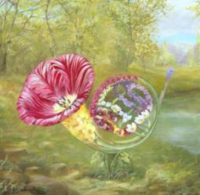
Программа «Вдохновение
Разделы:
Музыка и жизнь
Музыка как вид искусства
Музыка мироздания
Музыка и время

Slide 12
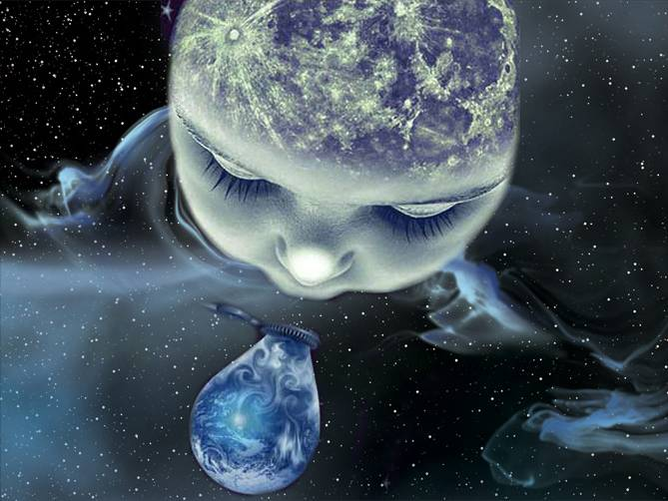

Slide 13
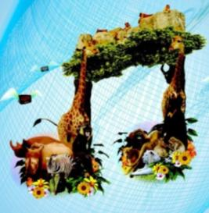
Постижение природы искусств через восприятие красоты звука, цвета и слова
ЗВУК
ЦВЕТ
СЛОВО

Slide 15
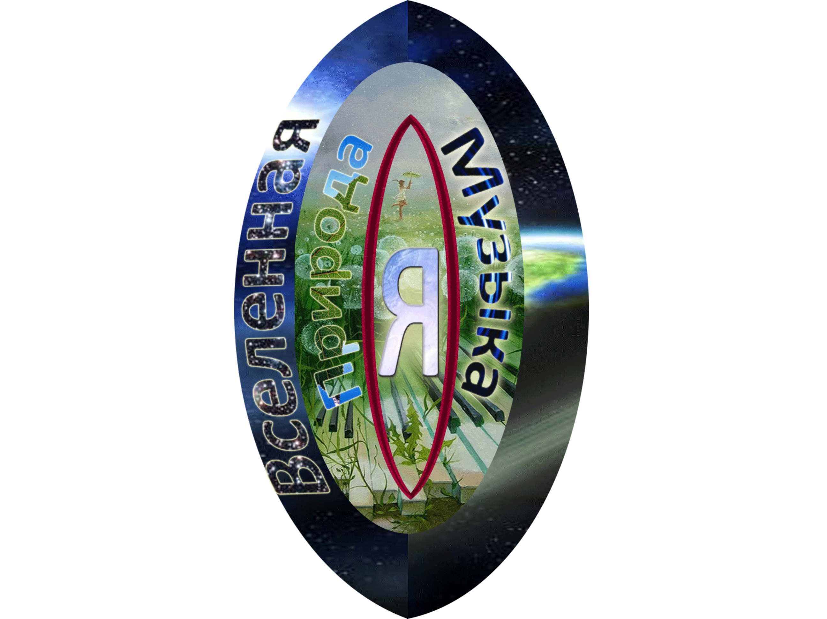
Идея «Золотого зерна»
Человек как составляющая частица Вселенной
9yi
Вселенная
Природа
я
Генетическое родство гармонии природы,
человека и искусства

Slide 16
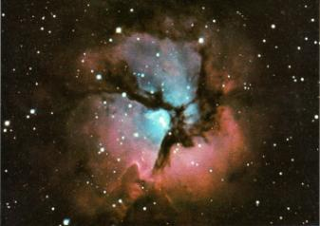
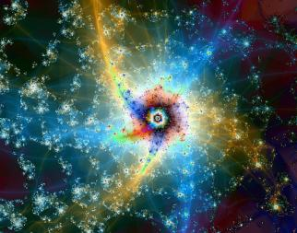
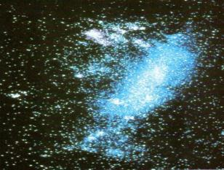
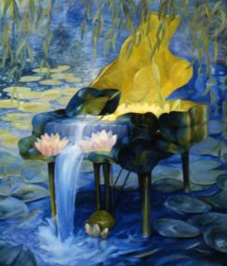
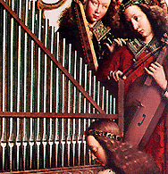
Связь музыкальной гармонии с гармонией Вселенной
Ритм космоса – отражает идеальность божественного разума и порождает «музыку мира»
Весь мир – колоссальный музыкальный инструмент, а музыка определяет гармонию души и тела человека
Notes:
Августин в своих трактатах писал о креационистском порядке Творца, космоса, произведения искусства.
Креационистский – от лат. Сотворение, религиозное течение о сотворении мира богом из ничего. Характерно для иудаизма, христианства, ислама.
Боэций писал о гармоническом ритме космоса, отражающего идеальность божественного разума и порождающего «музыку мира», о том, что весь мир – колоссальный музыкальный инструмент и музыка определяет гармонию души и тела человека.

Slide 18
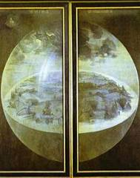

Slide 19
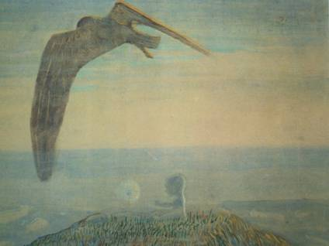

Slide 20
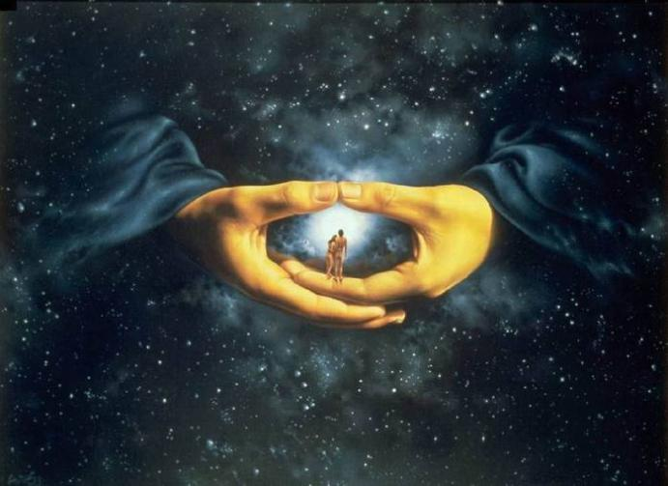
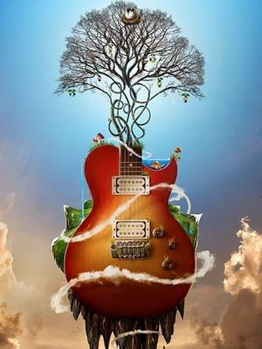
Одухотворенный образ
Образ наполненный смыслом
Образ гармоничный

Slide 21
Виды деятельности:
Художественное творчество
Поэтическое творчество
Вокальное творчество
Исполнительское творчество
Театрализация
Художественно-прикладное
творчество

Slide 22
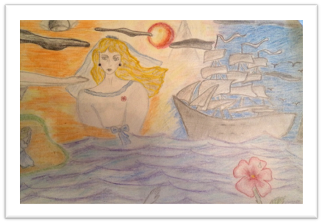
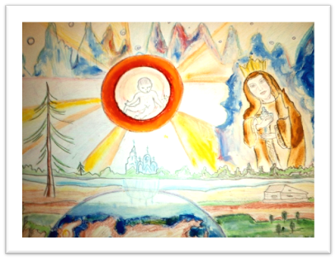
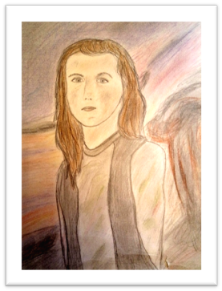
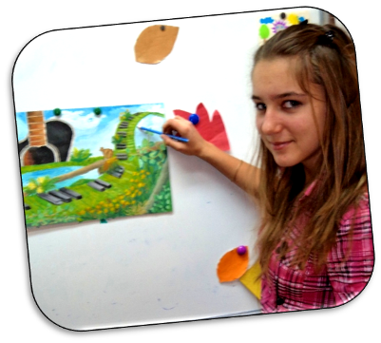
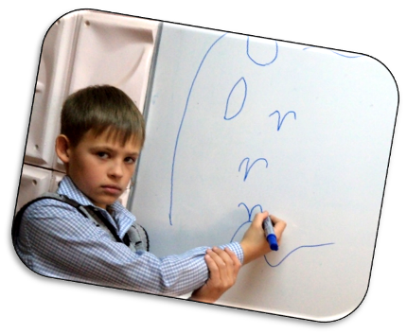

Slide 23
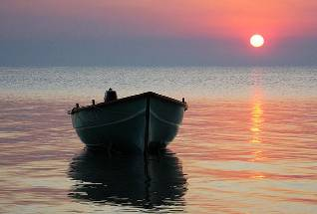
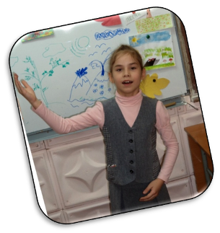
«Морская пучина поглотит меня… Плыву я на лодке известно куда? И синее море зовет меня в даль. Где желтые пальмы и многого жаль. А жаль, что со мной нет любимых друзей, Что я одинок в зыбкой лодке своей» Гаврилов Саша, 6 «а» класс
Музыка моей души –
Это звук сердец влюбленных,
Это луч людей земных,
Это танец для двоих.
Давыдова Настя 6 «а» класс

Slide 24
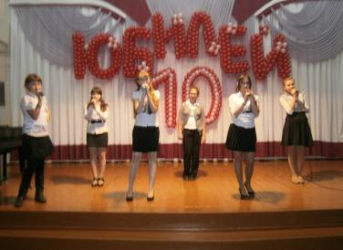
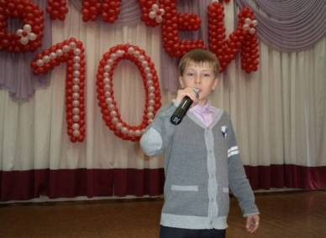
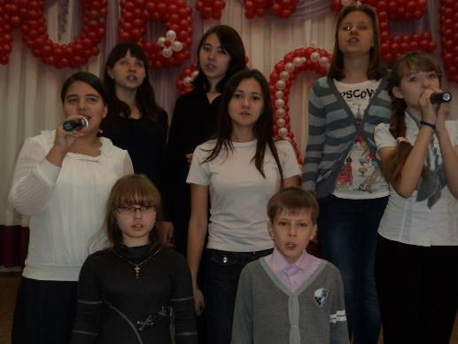

Slide 25
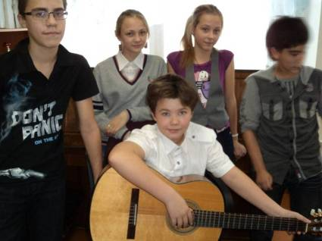
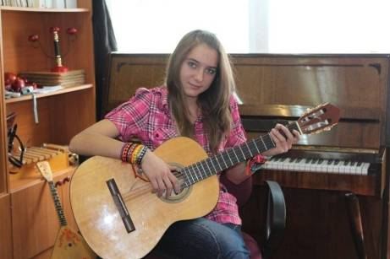
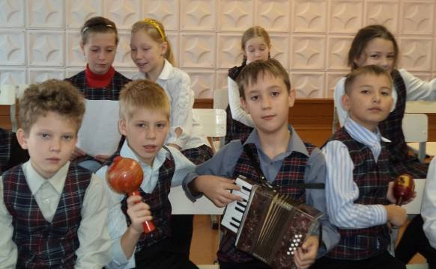

Slide 26
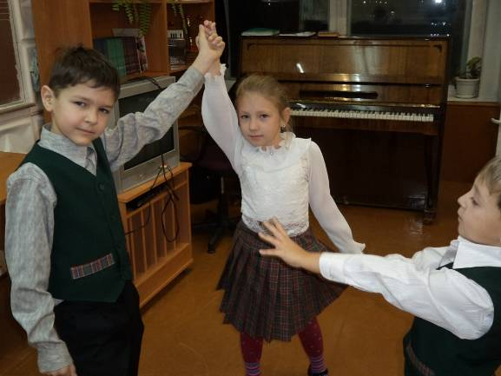
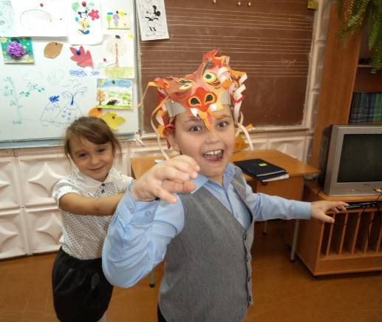

Slide 27
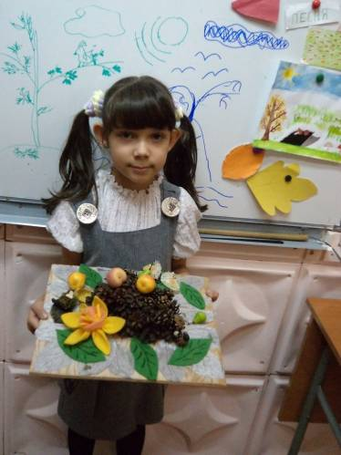
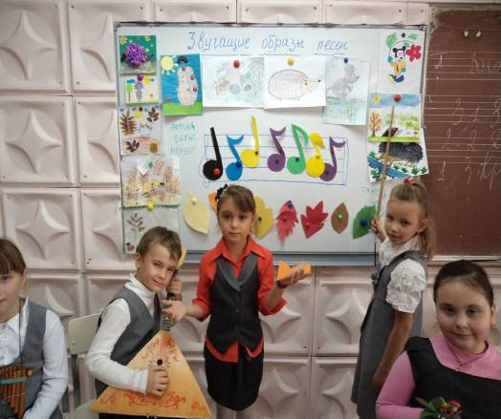
Я актер
Я - режиссер

Slide 28
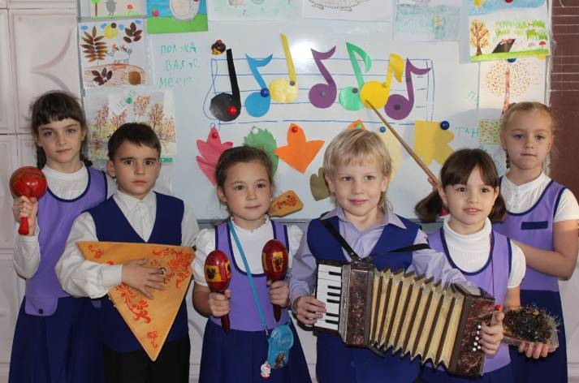

Slide 29
Первый этап – раскрытие образа средствами чувств Второй этап – раскрытие образа средствами выразительности. Третий этап – раскрытие образа анализ и сопоставление, размышление, умение найти скрытую идею музыкального произведения. Четвертый этап – создание музыкального образа самостоятельно (сочинить, изобразить, выразить).
Этапы урока

Slide 30
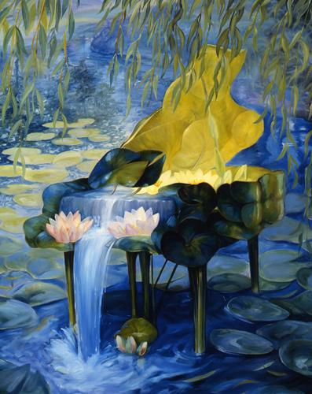
Методы
Цвет образ
Звук–слово
Мелодико-графического моделирования
Моделирование художественного образа
Метод смыслового видения
Представления
Погружения
Образной драматургии
Символического видения
Контрастного сопоставления

Slide 31
2011
2009
открытость сопричастность ориентированность

Slide 32
Ожидаемые результаты
Понимать и интерпретировать художественные образы
Раскрывать символику музыкального образа
Уметь выделять свойства и качества целостного явления
Ориентироваться в культурном многообразии жизненных явлений
Развивать творческий потенциал в процессе художественно-эстетической деятельности

Slide 33
2011
2009
на 24% на 35% на 18%

Slide 35
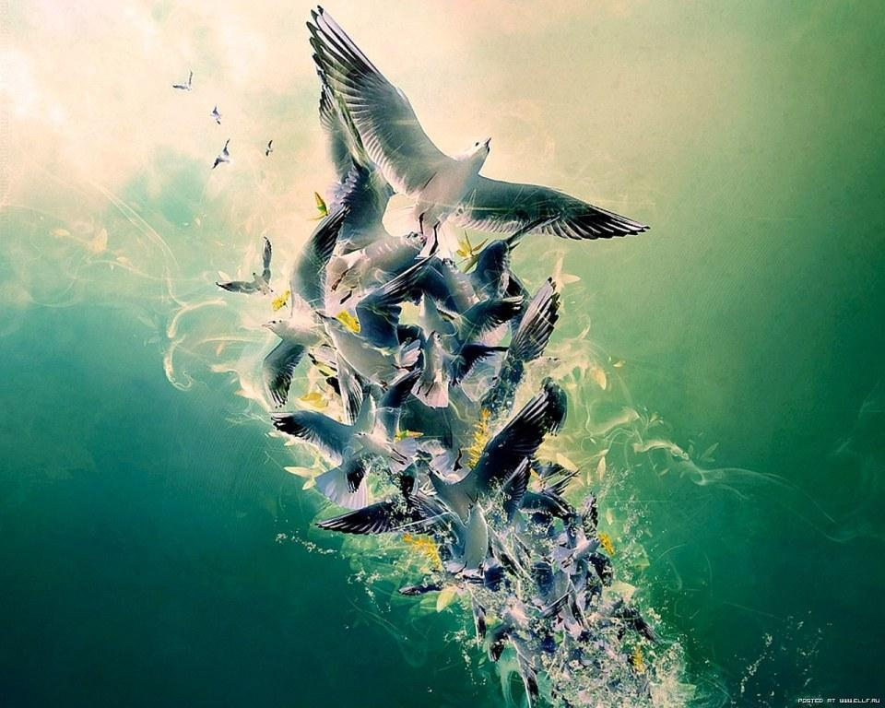

Slide 36
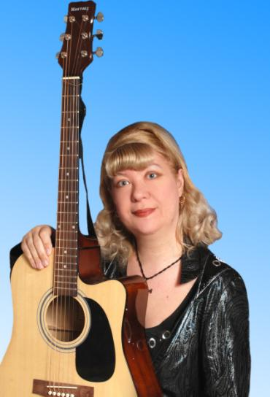
Спасибо за внимание!

Slide 37
Использованные источники:
В презентации использован личный материал автора
Фотографии с уроков, картины учеников и учителя.
Фото-снимки взяты с сайта: http://www.gandex.ru/showrub/13/1/
Рекомендуется музыкальное сопровождение: Бах «Ария»

